Slide 1

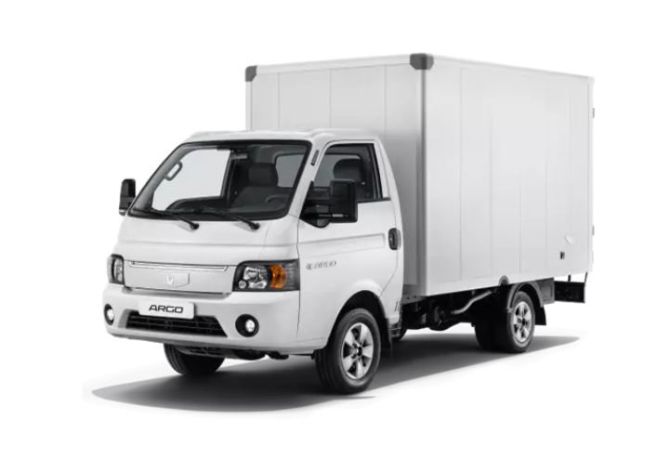

Стоимость владения фургоном-рефрижератором SOLLERS ARGO: в 2024 и в 2025 году
1
Маркетинговое агентство НАПИ сравнило стоимость владения фургоном-рефрижератором SOLLERS ARGO 2.5T 2.0D 130PS MT6 RWD в 2024 и 2025 году. Расчет выполнен с использованием онлайн калькулятора стоимости владения DV – TCO.
Стоимость фургона в 2024 году составляла 3 042 000 рублей, в 2025 году стоимость автомобиля 2025 года выпуска составляла 3 162 000 рублей. За год стоимость владения SOLLERS ARGO выросла на 8,9%. Стоимость владения фургоном за км выросла на 1,2 рубля. Год эксплуатации обходился собственнику на 120,1 тыс. рублей дороже, чем в 2024 году. Стоимость владения за три года выросла на 480,4 тыс. рублей.
Стоимость владения рассчитывается с учетом потери стоимости.
+ 8,9% | 2024 | 2025
Стоимость владения за км | 13,46 руб. | 14,66 руб.
Стоимость владения в месяц | 112 138,84 руб. | 122 147,02 руб.
Стоимость владения в год | 1 345 666,02 руб. | 1 465 764,26 руб.
Стоимость владения за 3 года | 5 382 664,08 руб. | 5 863 057,02 руб.
Собственник | Юридическое лицо
Способ покупки | Собственные средства
Регион | Москва
Период владения | 48 месяцев
Среднегодовой пробег, км | 100 000
Объём двигателя | 1990 л.
Трансмиссия | Mt
Тип привода | Rear WD
Мощность двигателя | 130 лс.
Тип кузова | Фургон-рефрижератор
Тип двигателя | Дизель
Расход топлива на 100 км | 9.2 л.
www.napinfo.ru
Источник: НАПИ / Национальное Агентство Промышленной Информации
#НАПИ_стоимость_владения

Slide 2


2
Стоимость владения фургоном-рефрижератором SOLLERS ARGO: в 2024 и в 2025 году
+ 8,9% | 2024 | 2025
Стоимость владения за км | 13,46 руб. | 14,66 руб.
Стоимость владения в месяц | 112 138,84 руб. | 122 147,02 руб.
Стоимость владения в год | 1 345 666,02 руб. | 1 465 764,26 руб.
Стоимость владения за 3 года | 5 382 664,08 руб. | 5 863 057,02 руб.
Собственник | Юридическое лицо
Способ покупки | Собственные средства
Регион | Москва
Период владения | 48 месяцев
Среднегодовой пробег, км | 100 000
Объём двигателя | 1990 л.
Трансмиссия | Mt
Тип привода | Rear WD
Мощность двигателя | 130 лс.
Тип кузова | Фургон-рефрижератор
Тип двигателя | Дизель
Расход топлива на 100 км | 9.2 л.
Источник: НАПИ / Национальное Агентство Промышленной Информации
www.napinfo.ru
#НАПИ_стоимость_владения

Slide 3
Собственник | Юридическое лицо
Способ покупки | Собственные средства
Регион | Москва
Период владения | 48 месяцев
Среднегодовой пробег, км | 100 000
Объём двигателя | 1990 л.
Трансмиссия | Mt
Тип привода | Rear WD
Мощность двигателя | 130 лс.
Тип кузова | Фургон-рефрижератор
Тип двигателя | Дизель
Расход топлива на 100 км | 9.2 л.
3
Стоимость владения фургоном-рефрижератором SOLLERS ARGO: в 2024 и в 2025 году
+ 8,9% | 2024 | 2025
Стоимость владения за км | 13,46 руб. | 14,66 руб.
Стоимость владения в месяц | 112 138,84 руб. | 122 147,02 руб.
Стоимость владения в год | 1 345 666,02 руб. | 1 465 764,26 руб.
Стоимость владения за 3 года | 5 382 664,08 руб. | 5 863 057,02 руб.
www.napinfo.ru
#НАПИ_стоимость_владения
Источник: НАПИ / Национальное Агентство Промышленной Информации

